Slide 1
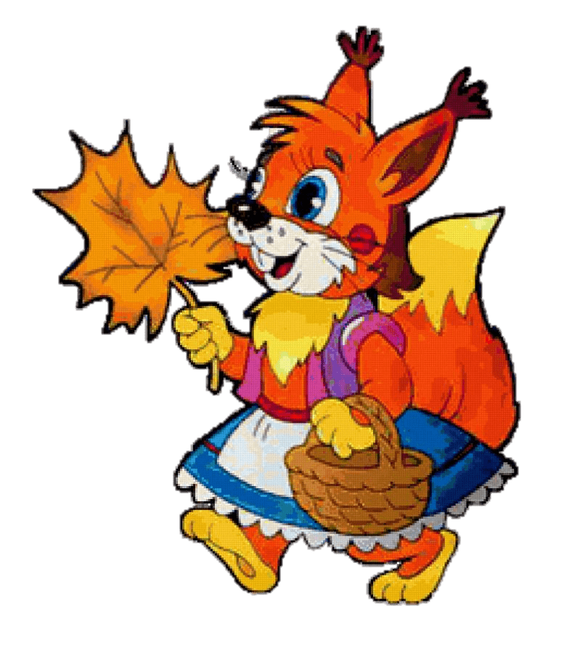
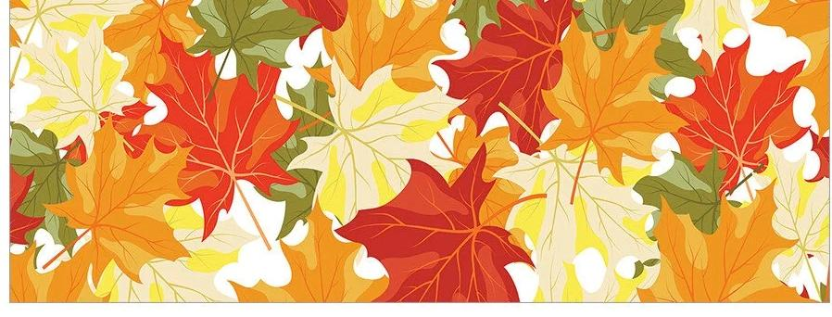
Предмет: «Окружающий природный мир» Класс: 8 Тема урока: «Осень»

Slide 3
